Slide 1
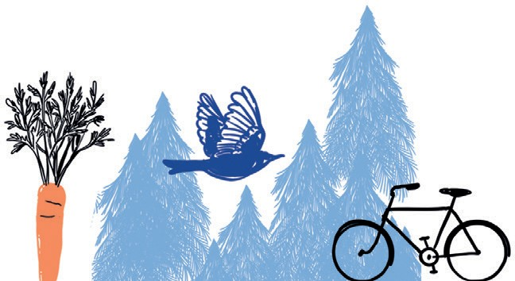
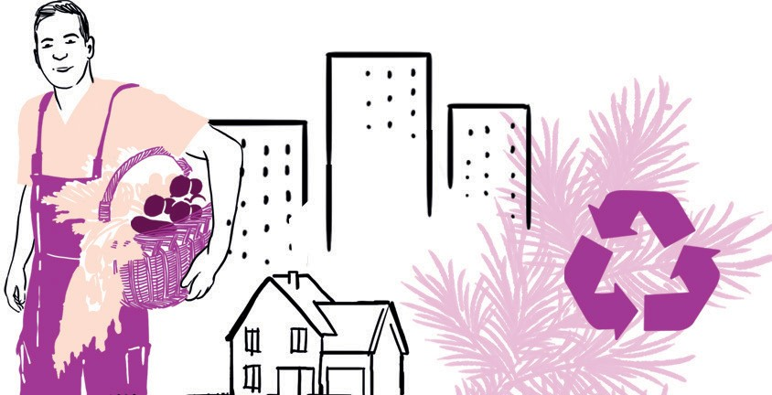
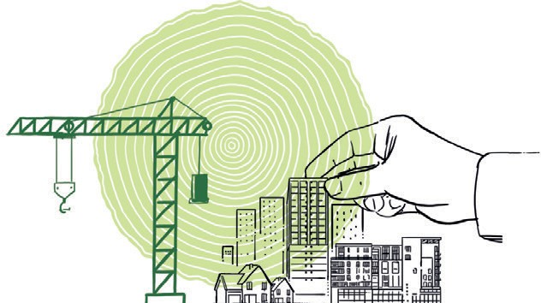
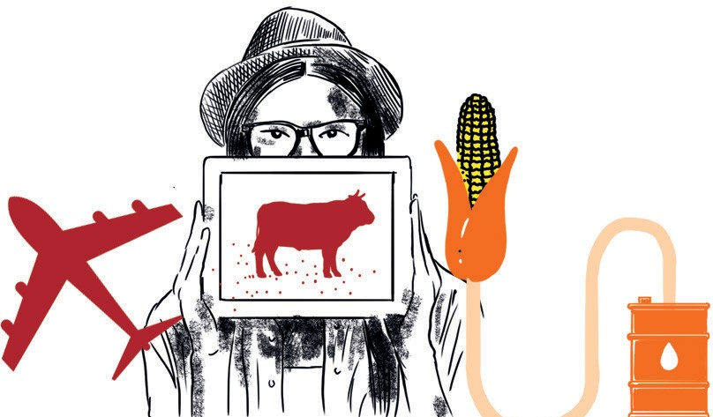

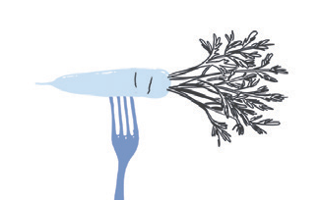
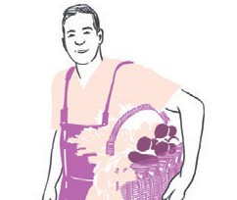



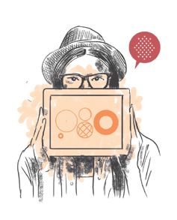

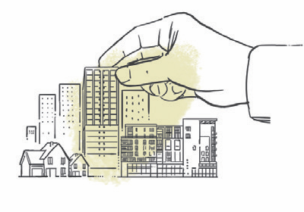
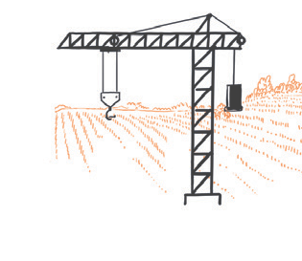
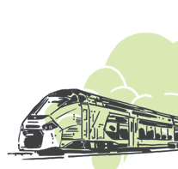
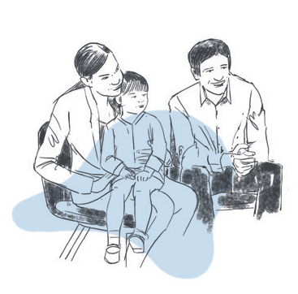
LA SOCIÉTÉ EN 2050
S1
GÉNÉRATION
FRUGALE
S2
COOPÉRATIONS
TERRITORIALES
S3
TECHNOLOGIES
VERTES
S4
PARI
RÉPARATEUR
Nature, usages des sols & résilience | Nature sanctuarisée Forte augmentation des stocks de carbone dans les sols et forets Plus forte capacité de résilience, aidée par la sobriété, la coopération, des technologies robustes et des écosystèmes en bonne santé | Préservation de la nature inscrite dans le droit Augmentation des stocks de carbone dans les sols et forets Forte capacité de résilience | Les services rendus par la nature sont optimisés Forte artificialisation, l'objectif ZAN n'est pas atteint Plus faible capacité de résilience | La nature est une ressource à exploiter Agriculture et sylviculture intensive Doublement de la demande en eau pour l'irrigation Déstockage de carbone des sols et forets Très forte artificialisation, objectif ZAN non atteint Confiance dans la capacité à réparer les dégâts causés Faible capacité de résilience, forte vulnérabilité aux chocs | Nature, usages des sols & résilience
Mode de vie & Consommation | Recherche de sens Frugalité choisie mais aussi contrainte Préférence pour le local Division par 3 de la consommation de viande Part du bio : 70% | Évolution soutenable des modes de vie Économie du partage Division par 2 de la consommation de viande Part du bio : 50 % | Plus de nouvelles technologies que de sobriété Consumérisme « vert » au profit des populations solvables Société connectée Baisse de 30 % de la consommation de viande Part du bio : 30 % | Sauvegarde des modes de vie de consommation de masse Consommation de viande quasi-stable (baisse de 10 %), complétée par des protéines de synthèse ou végétales | Mode de vie & Consommation
Gouvernance | Décision locale et nationale Faible coopération internationale Réglementation, interdiction et rationnement via des quotas | Gouvernance partagée Coopération entre territoires Fiscalité environnementale et redistribution Planification énergétique territoriale et politiques foncières Décisions nationales et coopérations européenne | Cadre de régulation minimale pour les acteurs privés État planificateur Fiscalité carbone ciblée | Soutien de l’offre Coopération internationale forte et ciblée sur quelques filières clés Planification centralisée du système énergétique Faible implication des collectivités territoriales | Gouvernance
Industrie et technologie | Innovation autant organisationnelle que technique Règne des low-tech, de la réutilisation et réparation Numérique collaboratif Consommation des data centers stable grâce à la stabilisation des flux | « réindustrialisation » de secteurs clés en lien avec territoires Numérique au service du développement territorial Consommation des data centers stable grâce à la stabilisation des flux | Priorité aux technologies les plus compétitives pour décarboner Innovation poussée par la technologie Numérique au service de l’optimisation Les data centers consomment 10 fois plus d’énergie qu’en 2020 | Décarbonation de l’industrie pariant sur le captage et stockage géologique de CO2 Innovations tout azimut Internet des objets et intelligence artificielle omniprésents : les data centers consomment 15 fois plus d’énergie qu’en 2020 | Industrie et technologie
Énergie | Réduction de la demande d'énergie de 55% et produite à 88% par des énergies renouvelables Légère diminution de l'électricité consommée Fort développement du solaire PV (x9) et de l'éolien (x4) Arrêt de toutes les centrales nucléaires d'ici 2055 Réduction de la consommation de gaz de 66% et gaz décarboné à 88% | Réduction de la demande d'énergie de 53% et produite à 86% par des énergies renouvelables Fort développement du solaire PV (x9) et de l'éolien (x5) Arrêt de toutes les centrales nucléaires d'ici 2060 Réduction de la consommation de gaz de 65% et gaz décarboné à 82% | Réduction de la demande d'énergie de 39% et produite à 84% par des énergies renouvelables Très fort développement du solaire PV (x14) et de l'éolien (x6) 6 nouveaux réacteurs nucléaires EPR 2 Réduction de la consommation de gaz de 50% et gaz décarboné à 83% | Réduction de la demande d'énergie de 23% et produite à 70% par des énergies renouvelables Très fort développement du solaire PV (x14) et éolien (x6,5) 10 nouveaux réacteurs nucléaires EPR 2 (fournissant 13% de la demande totale d'énergie) Réduction de la consommation de gaz de 15% et gaz décarboné à 50% | Énergie
Planification urbaine & bâtiment | « Démétropolisation » en faveur des villes moyennes et des zones rurales Rénovation massive et rapide Limitation forte de la construction neuve (transformation de logements vacants et résidences secondaires en résidences principales) | Reconquête démographique des villes moyennes Rénovation massive Évolutions graduelles mais profondes des modes de vie (cohabitation plus développée et adaptation de la taille des logements à celle des ménages) | Métropolisation, mise en concurrence des territoires, Déconstruction-reconstruction à grande échelle de logements Ensemble des logements rénovés mais de façon peu performante : la moitié seulement au niveau Bâtiment Basse Consommation (BBC) | Maintien de la construction neuve Étalement urbain La moitié des logements seulement est rénovée au niveau BBC Les équipements se multiplient, alliant innovations technologiques et efficacité énergétique | Planification urbaine & bâtiment
Mobilité individuelle | Réduction forte de la mobilité Réduction d’un tiers des km parcourus par personne La moitié des trajets à pied ou à vélo | Mobilité maîtrisée - 17 % de km parcourus par personne Près de la moitié des trajets à pied ou à vélo | Accompagnement de l'État pour faciliter la maitrise de la mobilité : infrastructures, télétravail massif, covoiturage + 13 % de km parcourus par personne 30 % des trajets à pied ou à vélo | Augmentation forte des mobilités + 28 % de km parcourus par personne Recherche de vitesse 20 % des trajets à pied ou à vélo | Mobilité individuelle
Économie, revenus, emplois | Nouveaux indicateurs de prospérité (écarts de revenus, qualité de la vie…) Commerce international contracté Taux de croissance du PIB de 1,1% en 2050 (après une légère diminution jusqu'en 2030) -4% d'emplois par rapport à 2020 Revenu disponible des ménages égal au tendanciel | Croissance qualitative Investissement massif (efficacité, EnR et infrastructures) Commerce international régulé Taux de croissance du PIB de 1,33% en 2050 +3% d'emplois par rapport à 2020 +2 300 € de revenu disponible des ménages par rapport tendanciel | Croissance verte Concurrence internationale et échanges mondialisés Taux de croissance du PIB de 1,32% en 2050 (scénario tendanciel = +1,30%) +3% d'emplois par rapport à 2020 +1 000€ de revenu disponible des ménages par rapport au tendanciel | Croissance économique carbonée et mondialisée Fiscalité carbone minimaliste et ciblée Accroissement des inégalités (revenus, accès à l'eau, matières…) Taux de croissance du PIB de 1,34% en 2050 +5% d'emplois par rapport à 2020 +1 500€ de revenu disponible des ménages /tendanciel | Économie, revenus, emplois
Transition(s) 2050
ADEME
Notes:
Planche résultats Puzzle à imprimer (A4/A3) et distribuer pour correction

Slide 2
LA SOCIÉTÉ EN 2050
S1
GÉNÉRATION
FRUGALE
S2
COOPÉRATIONS
TERRITORIALES
S3
TECHNOLOGIES
VERTES
S4
PARI
RÉPARATEUR
Nature, usages des sols & résilience |  |  |  |  | Nature, usages des sols & résilience
Mode de vie & Consommation |  |  |  |  | Mode de vie & Consommation
Gouvernance |  |  |  |  | Gouvernance
Industrie et technologie |  |  |  |  | Industrie et technologie
Énergie |  |  |  |  | Énergie
Planification urbaine & bâtiment |  |  |  |  | Planification urbaine & bâtiment
Mobilité individuelle |  |  |  |  | Mobilité individuelle
Économie, revenus, emplois |  |  |  |  | Économie, revenus, emplois
Transition(s) 2050
ADEME
Notes:
Plateau vierge, à exporter en pdf puis imprimer en mode "Affiche". La taille de la diapo est un format A1 (soit une impression de 4 A3).
Les cartes à imprimer sur des feuilles A4 sont normalement dimensionnées pour correspondre à ce format. Mais il peut être préférable de tester la correspondance de taille entre un morceau du plateau et une carte avant d'imprimer l'ensemble.

Slide 3

Notes:
A imprimer en A3 pour débat mouvant

Slide 4


Slide 5


Slide 6


